Slide 1
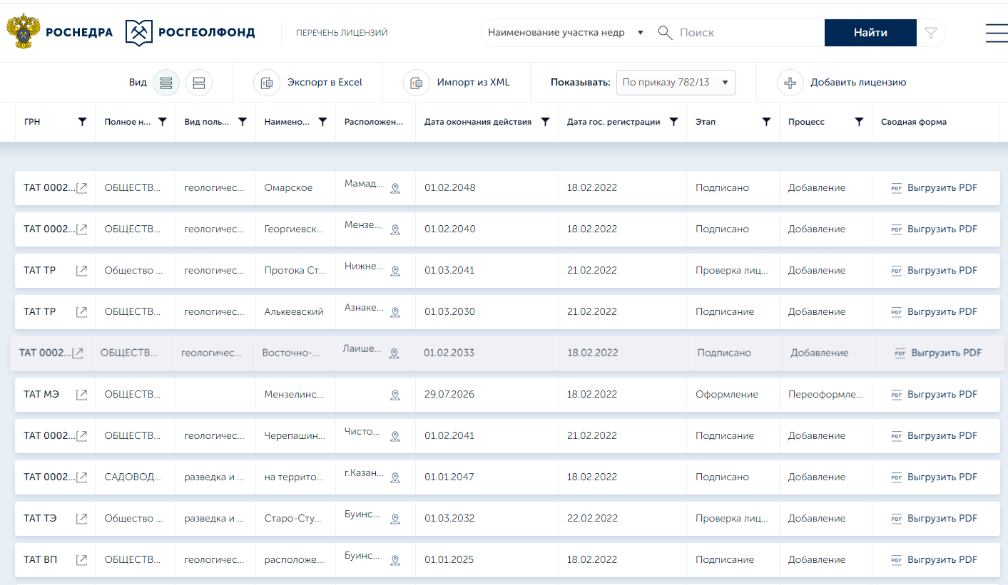
ОФОРМЛЕНИЕ ЛИЦЕНЗИЙ МИНИСТЕРСТВОМ С 2022 ГОДА
ОФОРМЛЕНИЕ И РЕГИСТРАЦИЯ ЛИЦЕНЗИЙ с 10.01.2022 ОСУЩЕСТВЛЯЕТСЯ ПОСРЕДСТВОМ СЕРВИСА «МОДУЛЬ ФОРМИРОВАНИЯ ЛИЦЕНЗИИ» В ФГИС«АСЛН»
Функционал по оформлению лицензий:
• Подготовка лицензии предусматривает первичную подготовку проекта лицензии в программном обеспечении.
• Проверка лицензии предусматривает верификацию и контроль корректности заполнения файла лицензии (аналогично визированию в бумажном виде).
• Подписание лицензии предусматривает подписание электронной цифровой подписью файла лицензии. Подписание недропользователем лицензионных условий, при оформлении лицензий в ФГИС «АСЛН» не предусмотрено.
• Регистрация лицензии в государственном реестре участков недр, предоставленных в пользование, и лицензий на пользование недрами происходит автоматически.
• После регистрации лицензия доступна в Личном кабинете недропользователя по адресу https://lk.rosnedra.gov.ru/subsoil
С НАЧАЛА 2022 ГОДА МИНИСТЕРСТВОМ ЛИЦЕНЗИИ ОФОРМЛЯЮТСЯ В ЭЛЕКТРОННОЙ ФОРМЕ (ФОРМАТ «XML»)
1

Slide 2
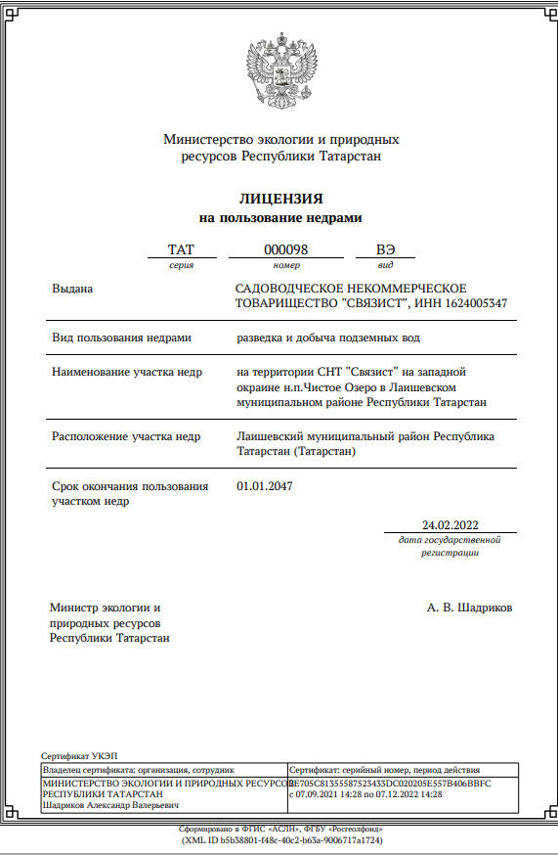
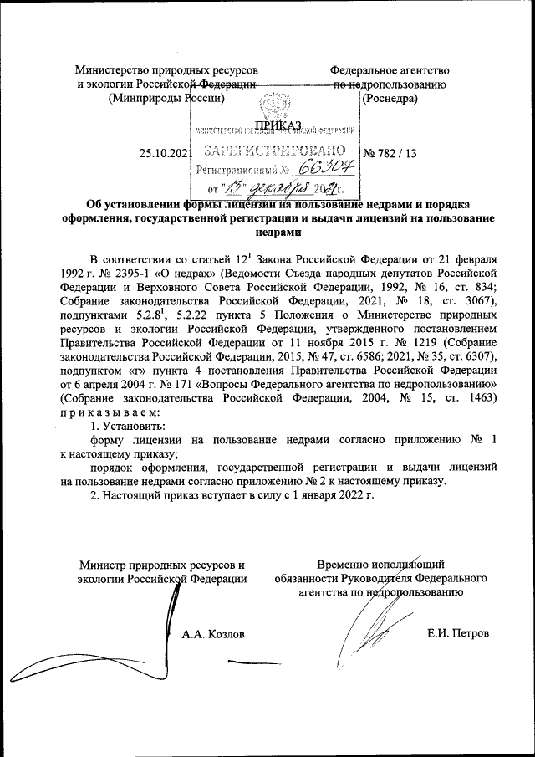
ОФОРМЛЕНИЕ ЛИЦЕНЗИЙ В ФГИС «АСЛН». ФОРМА ЛИЦЕНЗИИ
Форма лицензии на пользование недрами и порядок оформления, государственной регистрации и выдачи лицензий на пользование недрами утверждены приказом Министерства природных ресурсов и экологии Российской Федерации и Федерального агентства по недропользованию № 782/13 от 25.10.2021

Slide 3
НОВОВЕДЕНИЯ ПРОЦЕДУРЫ ВНЕСЕНИЯ ИЗМЕНЕНИЙ В ЛИЦЕНЗИИ И ИХ ПЕРЕОФОРМЛЕНИЯ
Заявку на продление лицензии необходимо подавать не позднее 3х месяцев до ее окончания.
Решение о внесении изменений в лицензии на право пользования недрами и переоформление лицензий принимаются КОМИССИЕЙ, создаваемой Министерством (оформляется протоколом).
По инициативе уполномоченного органа осуществляется:
приведение содержания лицензии на пользование недрами в соответствие с требованиями Закона РФ «О недрах» или иных федеральных законов;
включение горноотводного акта в лицензию на пользование недрами.
не допускается изменение тех условий лицензии на пользование недрами, по которым на дату обращения пользователя недр с заявкой об их изменении направлено и действует письменное уведомление о допущенных нарушениях
Изменение наименования юридического лица больше не является основанием переоформления лицензии

Slide 4
НОВОВЕДЕНИЯ ПРИ ПРЕКРАЩЕНИИ ПРАВА ПОЛЬЗОВАНИЯ НЕДРАМИ, А ТАКЖЕ ПРИОСТАНОВЛЕНИИ И ОГРАНИЧЕНИИ ПРАВА

Slide 5
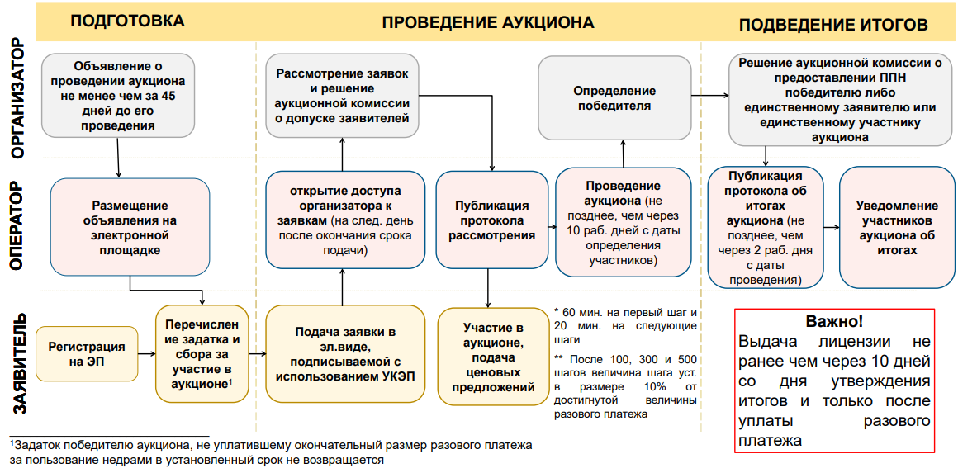
МЕХАНИЗМ ПРОВЕДЕНИЯ АУКЦИОНОВ В ЭЛЕКТРОННОМ ВИДЕ
5

